Slide 1

История одного фразеологизма
Выполнила
ученица 8 класса
МОУ «ООШ с. Никольское»
Кукушкина Надежда
Руководитель учитель
русского языка Трифонова Т.А.

Slide 2
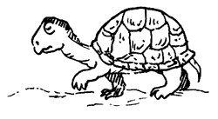
Фразеологизмы – устойчивые сочетания слов, близкие по лексическому значению одному слову.
Черепашьим шагом – очень медленно

Slide 3
Человек все умеет делать
Золотые руки
Умелец
Мастер на все руки
От скуки на все руки
И швец, и жнец, и на дуде игрец

Slide 4
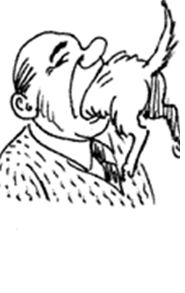
Собаку съел

Slide 5
Имеет большой опыт, навык, хорошие знания в чем-либо
Прохор приглашал и Протасова: тот универсально образован и в горном деле собаку съел. (В. Шишков)

Slide 6
1. Выражение возникло на базе поговорки, зафиксированной
Владимиром Ивановичем Далем:
Собаку съел, а хвостом подавился.
Эта поговорка употребляется по отношению к человеку, который сделал что-то очень и очень трудное и споткнулся на пустяке.

Slide 7
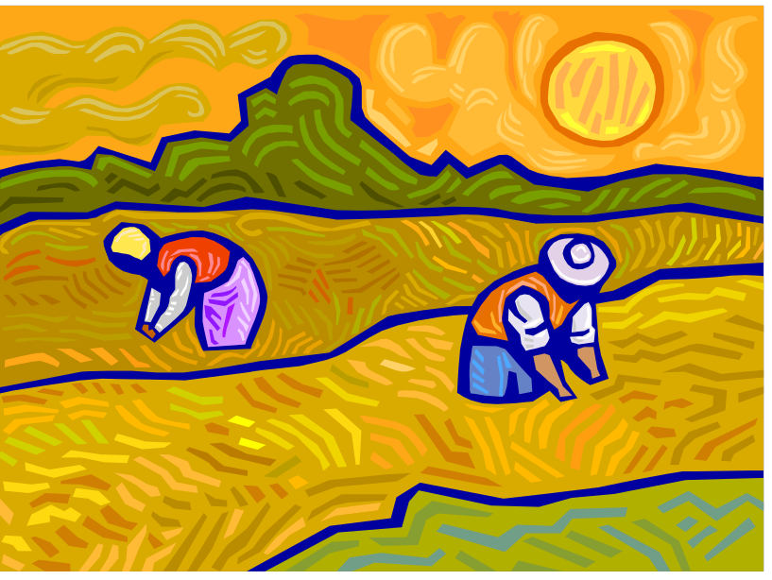
2.Оборот появился в крестьянской среде, земледельческий труд тяжел: устанешь так, что с голоду и собаку бы съел.

Slide 8

3. Выражение пришло из латинского языка:
Linguam caninam comedit
(букв. "язык собачий съел")
- о том, кто разглагольствует без меры и без устали.

Slide 9



Современное значение фразеологизма съел собаку – тот, кто сделал или может сделать что-либо очень и очень трудное, является мастером свое дела.

Slide 10

Самый совершенный язык тот, который выражает наибольшее количество понятий наименьшим количеством слов. (Пьер Буает)

